Slide 1
第五讲 顶刊顶会论文选读 —— 软件工程领域
鞠小林
Ju.xl@ntu.edu.cn
南通大学 人工智能与计算机学院

Slide 2
顶刊顶会
不同领域的会议和期刊不一样
计算机领域偏重会议（时效性更强）
中科院分区表 —— JCR 分区
CCF 认定的会议 & 期刊（2022版）
Notes:
Donald Knuth的中文名“高德纳”是1977年访问中国前，姚期智夫人储枫所取。姓高是因为他身材高大，德纳是Donald的音译。

Slide 3
计算机领域 —— 偶有微调
中国计算机学会推荐国际学术会议和期刊目录 (2019)
计算机体系结构/并行与分布计算/存储系统
计算机网络
网络与信息安全
软件工程/系统软件/程序设计语言
数据库/数据挖掘/内容检索
分为：A \ B \ C
计算机科学理论
计算机图形学与多媒体
人工智能
人机交互与普适计算

Slide 4
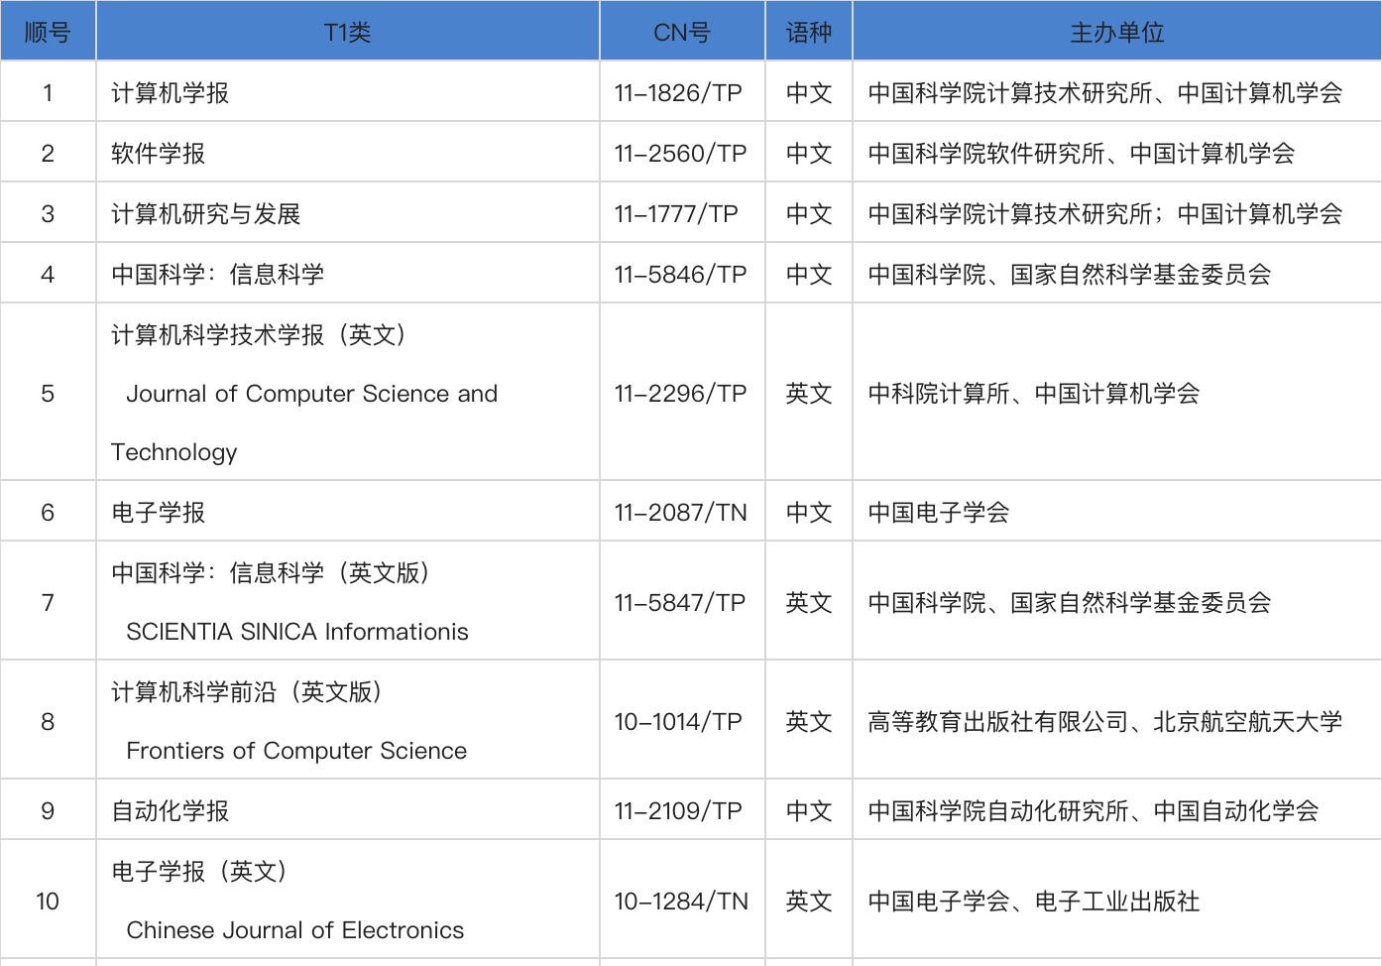
计算机领域 —— 偶有微调
CCF发布国内计算领域高质量科技期刊分级目录(2021)
T1为最顶级期刊， T1类期刊16本
T2为非常优秀期刊， T2类期刊23本
T3为优秀期刊。 T3类期刊29本

Slide 5
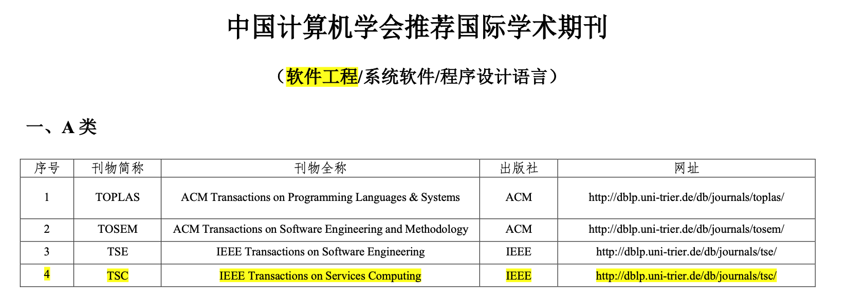
CCF – Software Engineering
CH Nie. The Minimal Failure-Causing Schema of Combinatorial Testing. TOSEM 2011
XY Xie. A theoretical analysis of the risk evaluation formulas for spectrum-based fault localization. TOSEM 2013
YM Zhou. Empirical Analysis of Object-Oriented Design Metrics for Predicting High and Low Severity Faults. TSE 2006
YM Zhou. TSE 2007 、TSE 2009、 TOSEM2014、TSE2015（Yibiao Yang）、TOSEM2018、TOSEM2020（Lin Chen）、TOSEM2021（Zhaoqiang Guo）
里程碑
Notes:
Yuming Zhou, Hareton Leung: Empirical Analysis of Object-Oriented Design Metrics for Predicting High and Low Severity Faults. IEEE Trans. Software Eng. 32(10): 771-789 (2006)

Slide 6
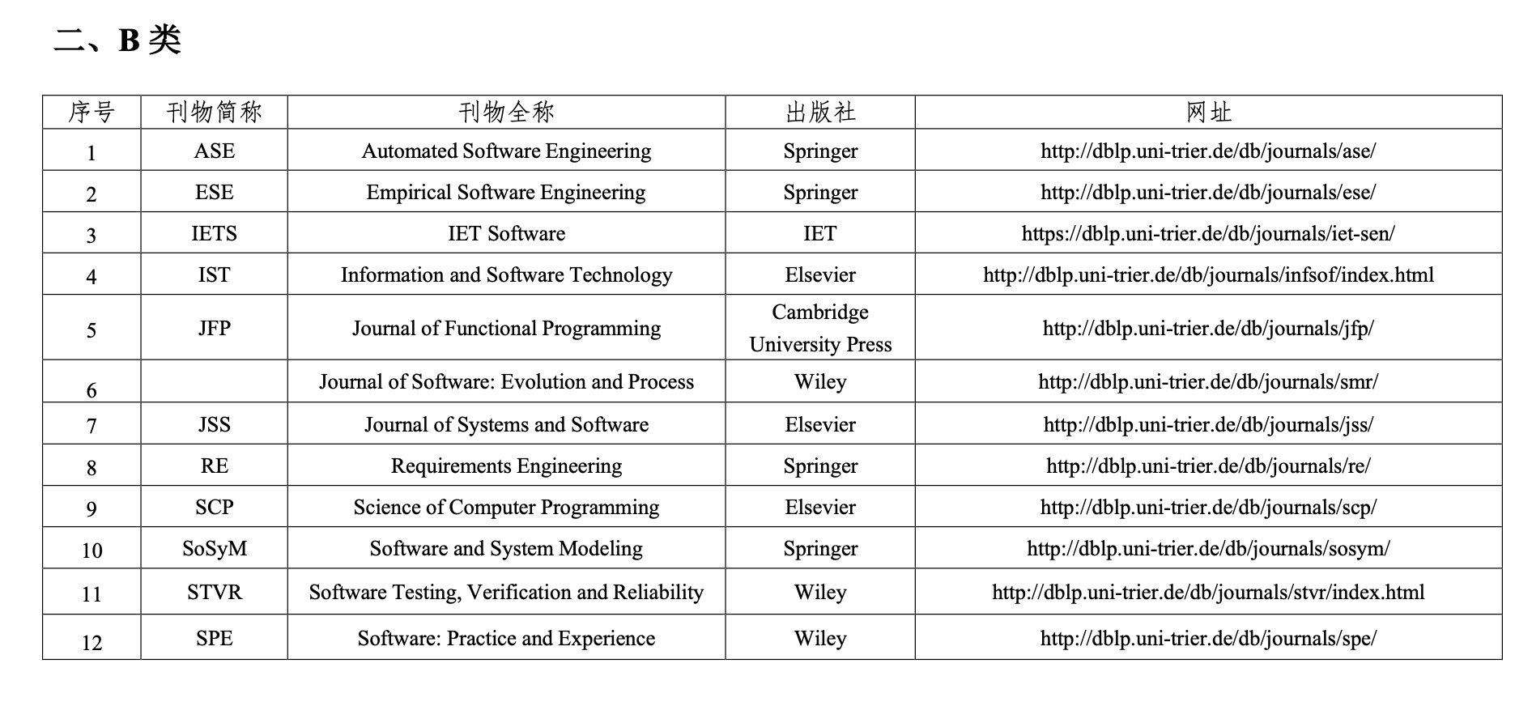

Slide 7
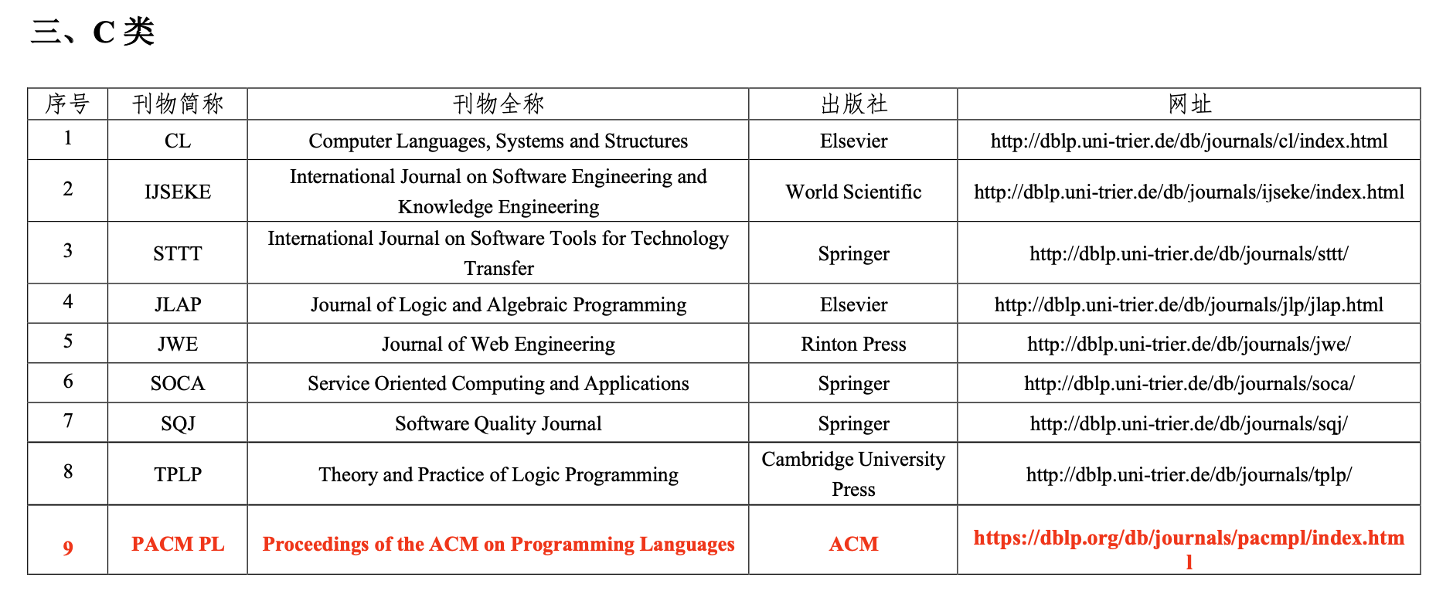

Slide 8
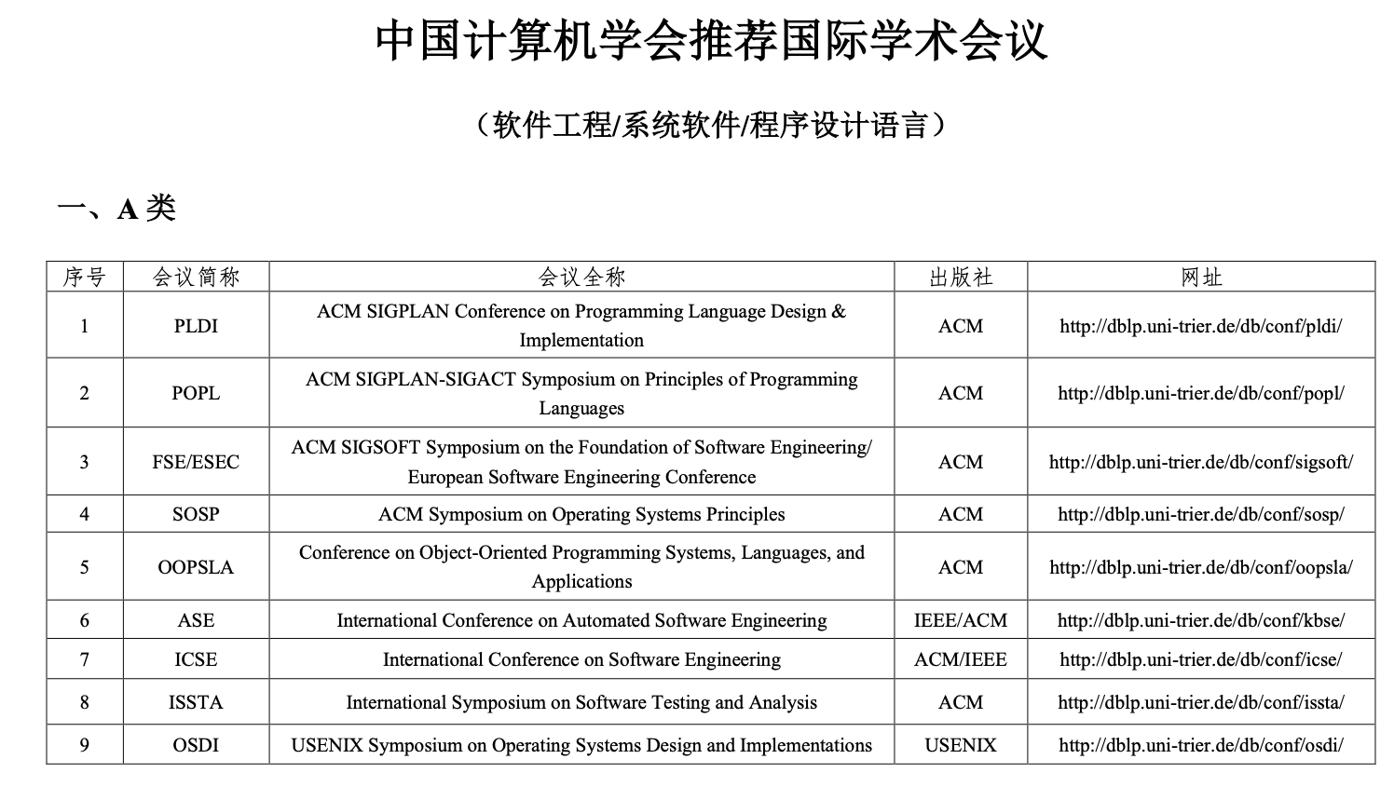
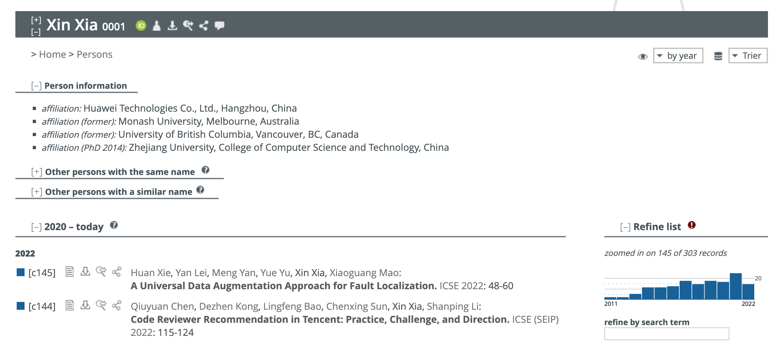
CCF – Software Engineering
2011.01 ~ 2022.11：
Xin Xia （夏鑫）
ICSE 论文数：25
国内论文发表主要集中在：FSE（较多）ASE（多）、ICSE（多）、ISSTA（少）
Notes:
Yuming Zhou, Hareton Leung: Empirical Analysis of Object-Oriented Design Metrics for Predicting High and Low Severity Faults. IEEE Trans. Software Eng. 32(10): 771-789 (2006)

Slide 9
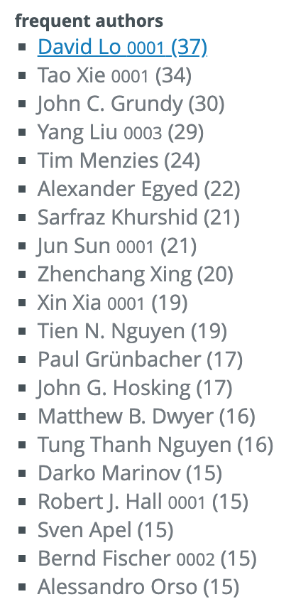
国内学者近年来顶刊论文发表趋势
以 International Conference on Automated Software Engineering 为例：
ASE1991 ~ ASE 2021
Top 20：5位华人，2位中国人
ASE 2003~ 2022 发文单位统计

Slide 10
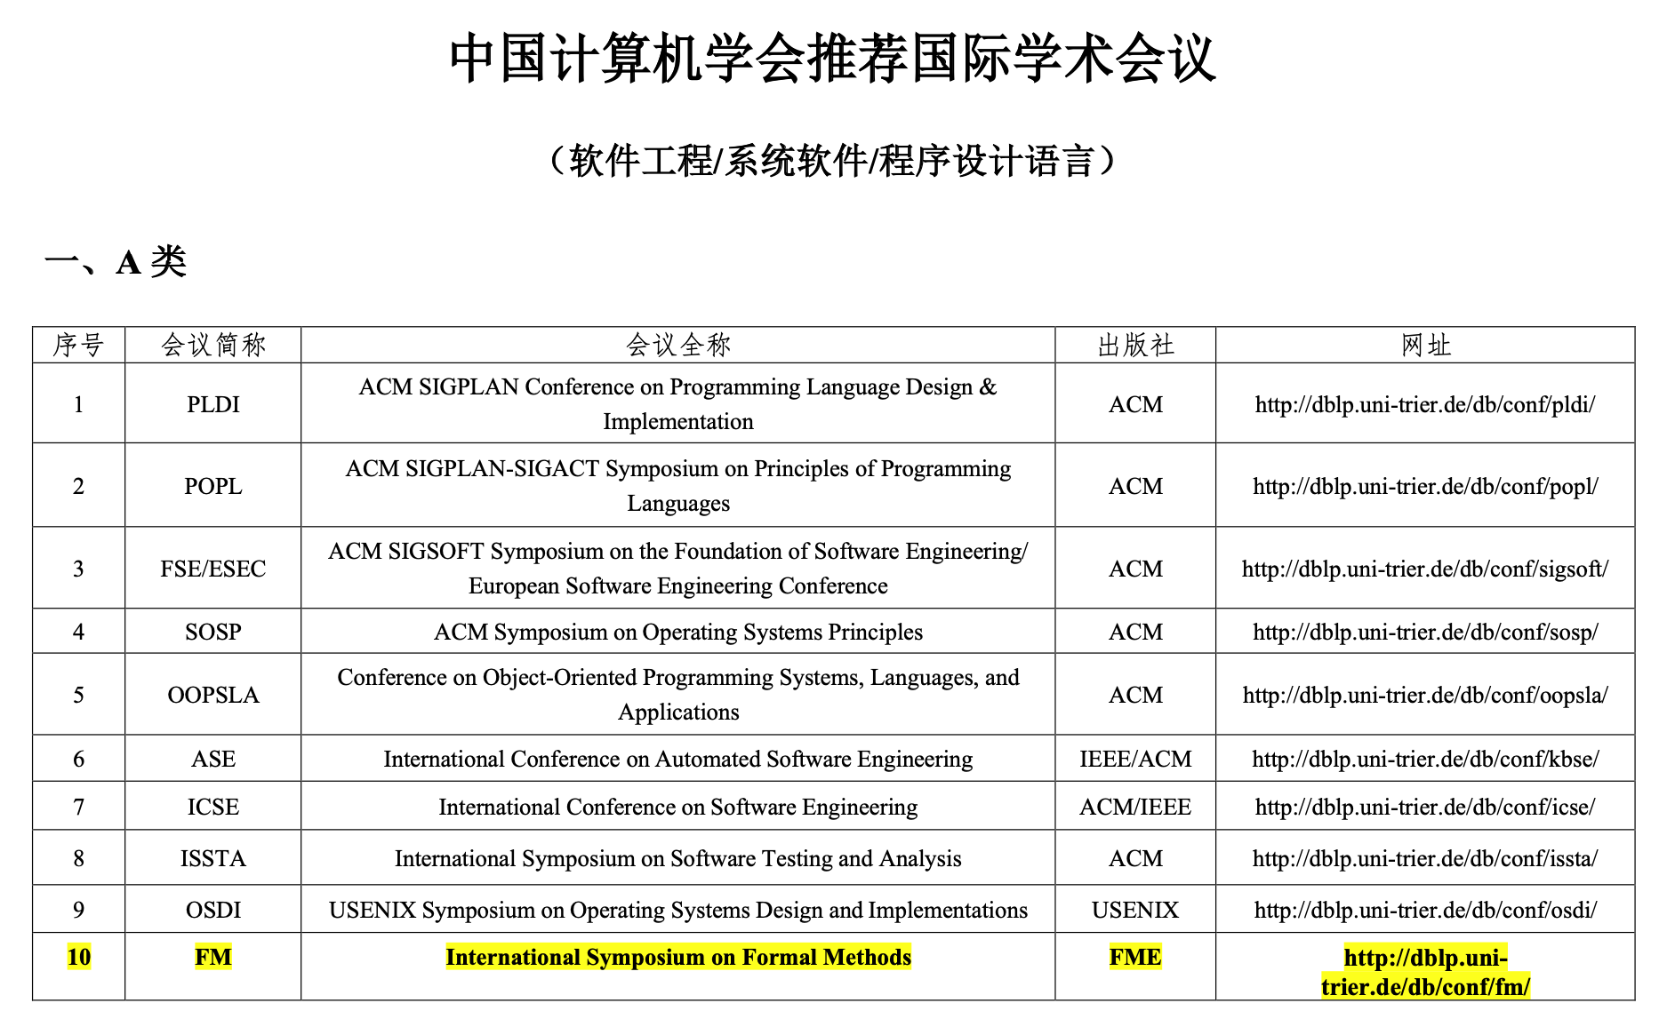

Slide 11
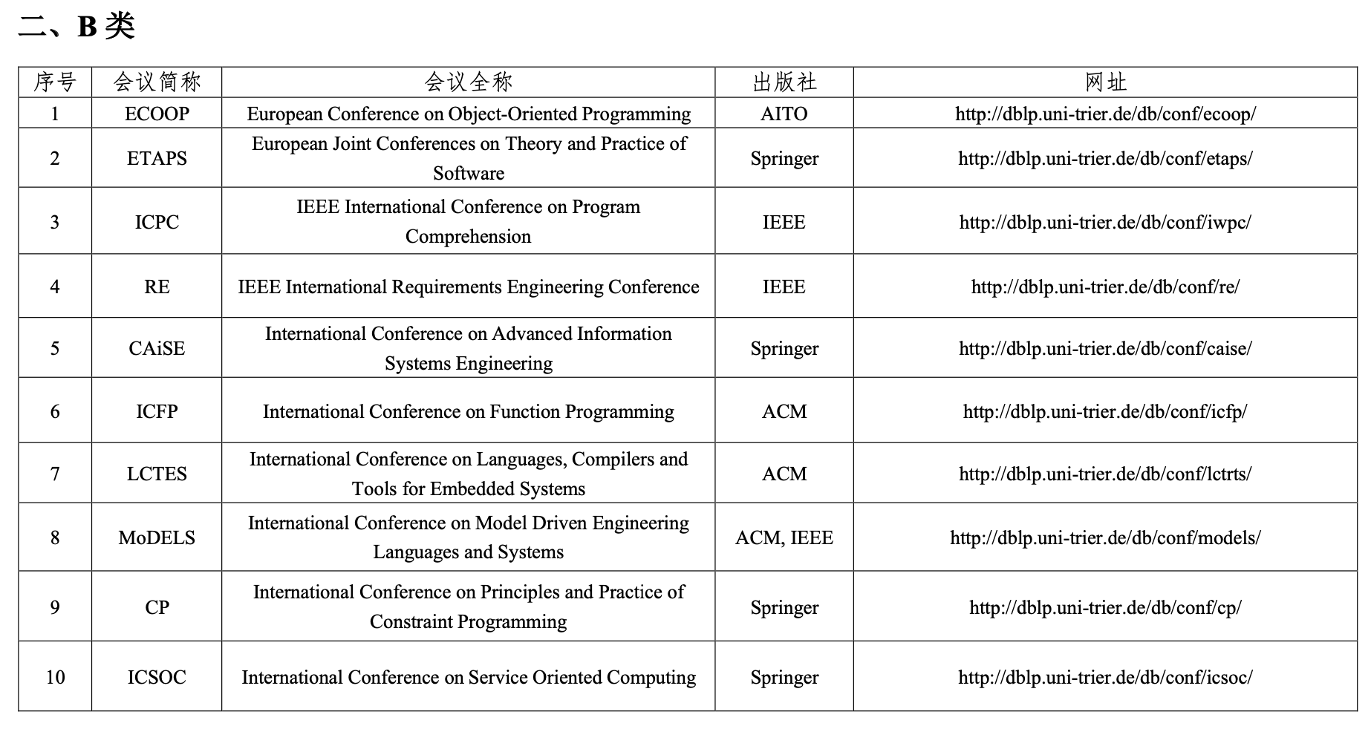

Slide 12
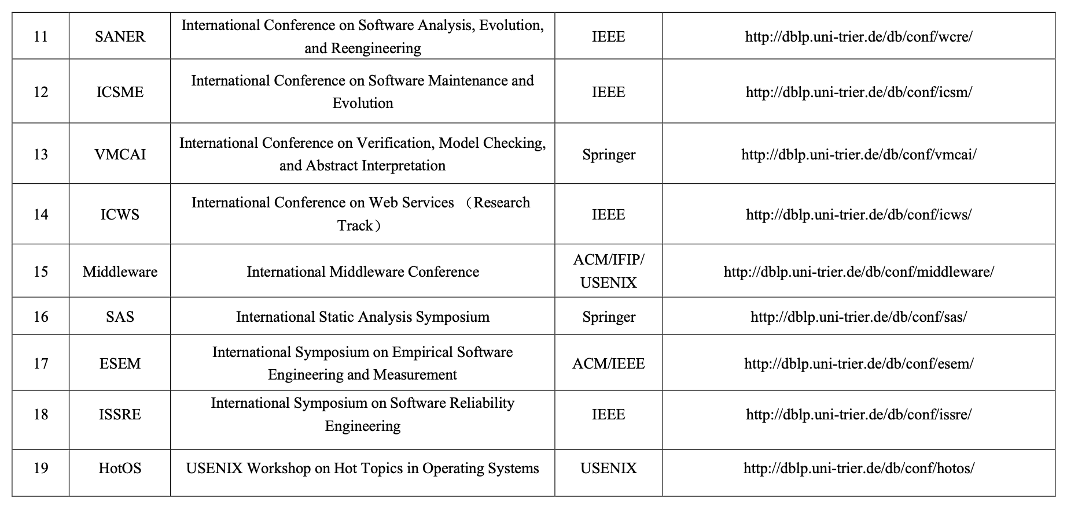

Slide 13
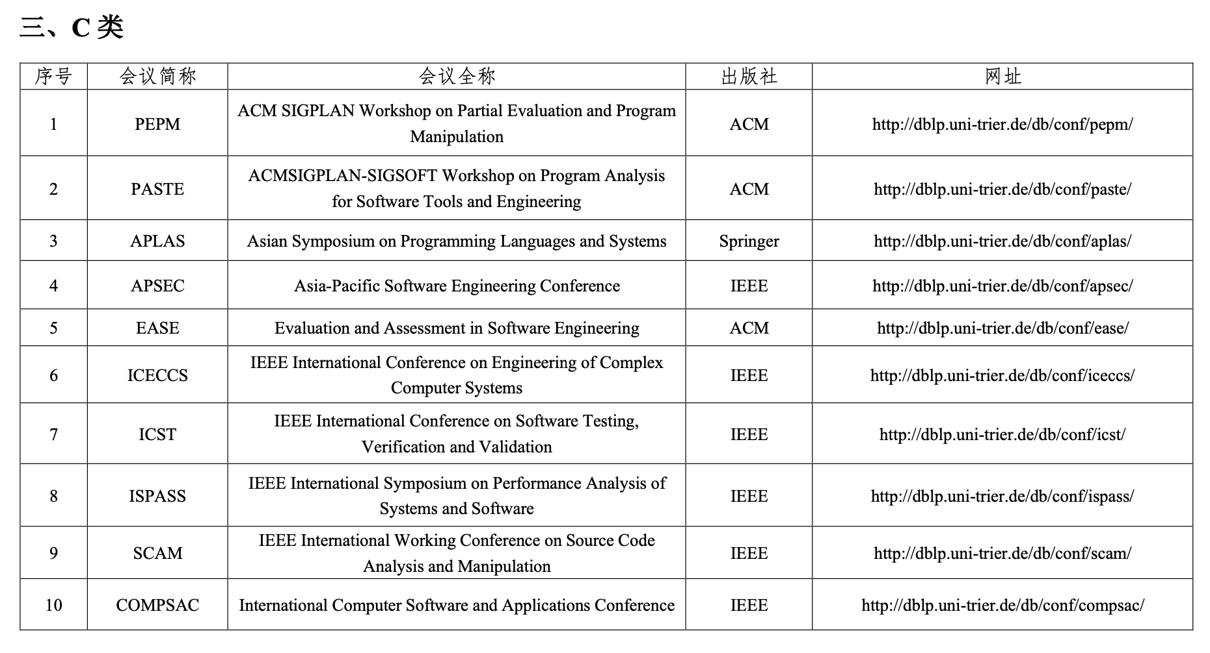

Slide 14
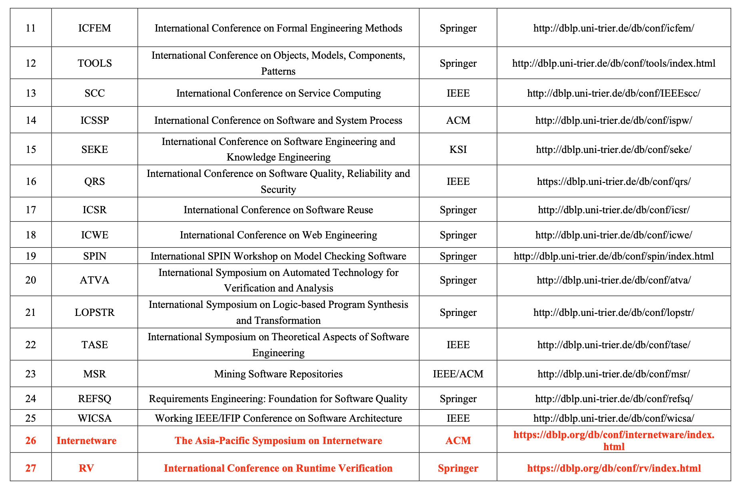

Slide 15
感 想
（卡脖子）国内学者研究成果相对少的方向：
程序设计语言方向： TOPLAS、PLDI、POPL、OOPSLA
操作系统方向：SOSP、OSDI
加强国际合作，有利于出成果
聂老师、周老师 早期的优秀成果都是跟国际知名学者合作产生的。
夏鑫论文高产的秘诀之一：国际合作
『文化自信』 在国内也能做出优秀成果！！！

Slide 16

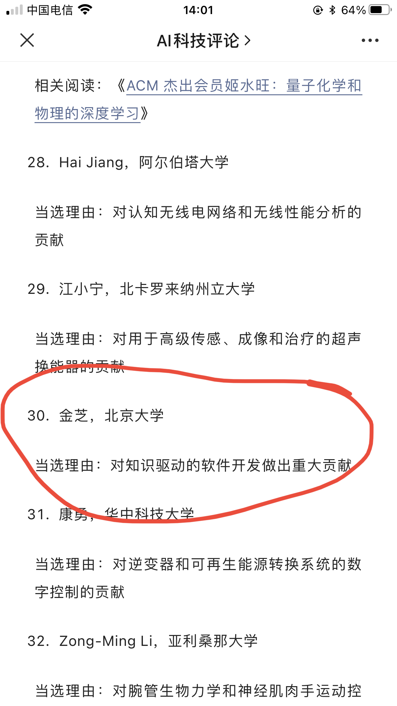
华人学者——日渐优秀
2022 新晋 IEEE Fellow

Slide 17
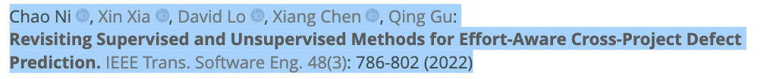

通大学生 也能发A类论文
自尊！ 自信！！ 自强！！！
A 类期刊
A 类会议

Slide 18
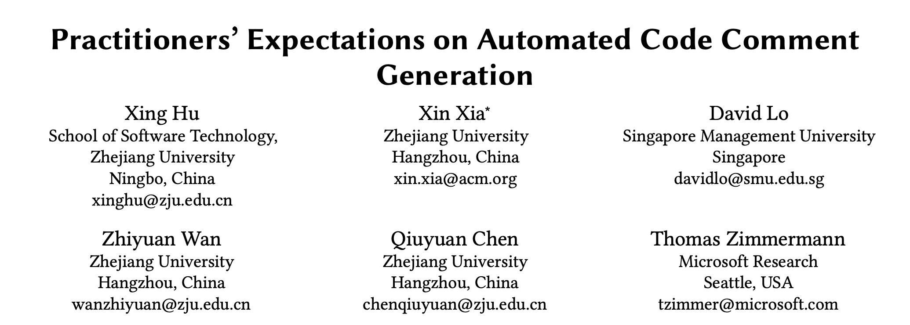

ASE 2022 论文选讲
实践是检验真理的唯一标准
assistant professor at school of software technology, Zhejiang University(ZJU)
PhD (Peking University) of Prof. Zhi Jin and Prof. Ge Li
从实践中寻求研究问题方法！！！

Slide 19
论文快速筛选法[ Mu Li ]
pass 1： title + abs + conclusion +回看experiment的图标 + method部分细节，了解论文讲什么
pass 2：1 -> 6，不读细节，脑内构筑流程图，决定是否继续精读
pass 3：换位思考，看看是否在作者的立场上能否做得更好

Slide 20
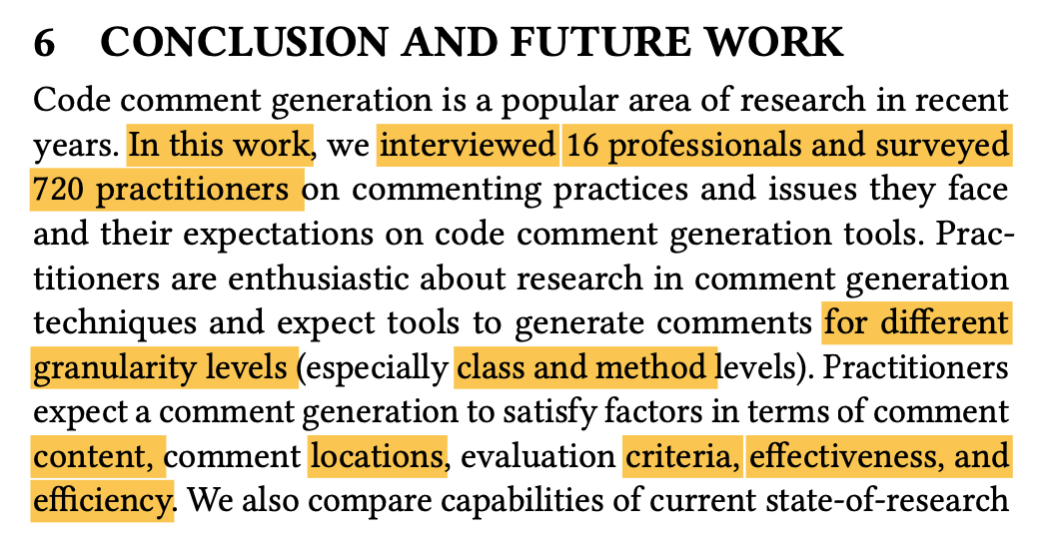
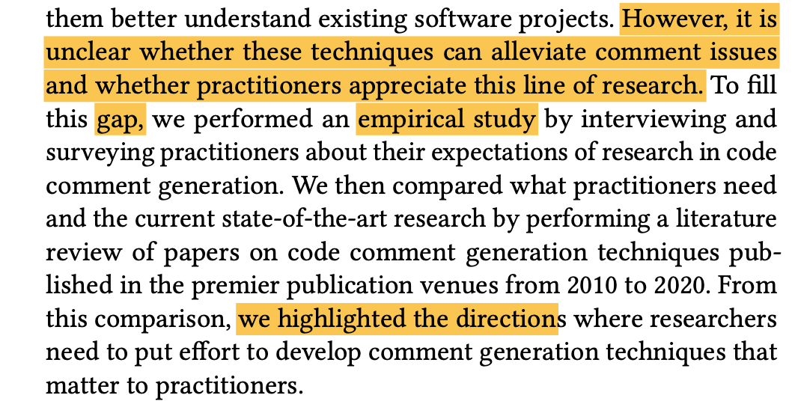
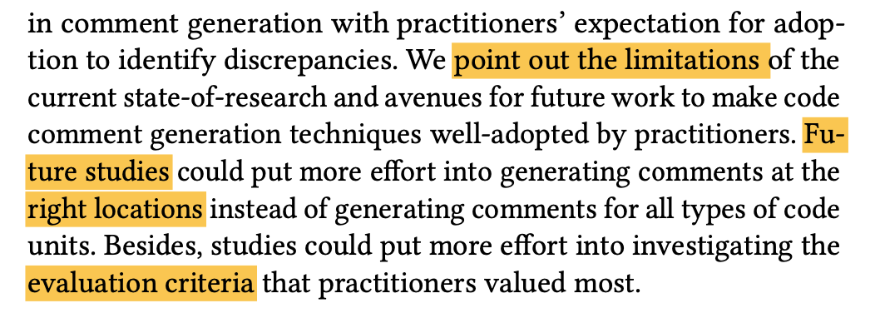
论文快速筛选法[ Mu Li ]
Title： Practitioners’ Expectations on Automated Code Comment Generation
Abstraction：
Conclusion:
三步法
判断论文
值得读？

Slide 21
研究问题 RQs
RQ1: What is the state of code commenting practices and what are the issues?
RQ2: Are automated code comment generation tools useful for practitioners?
RQ3: What are practitioners’ expectations on code comment generation tools?
RQ4: How close are the current state-of-the-art studies to satisfy practitioner needs and demands before adoption?
[Title] Practitioners’ Expectations on Automated Code Comment Generation
思考：主观特性 如何去研究？ User study

Slide 22
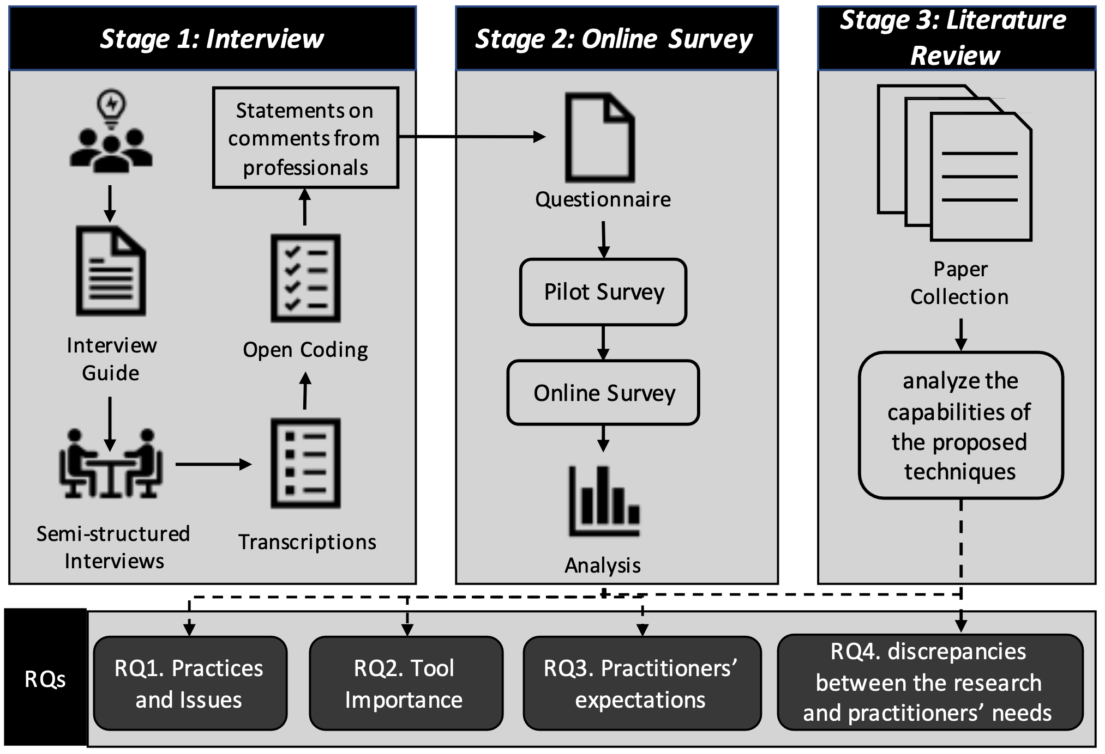
提出方法 Methodology

Slide 23
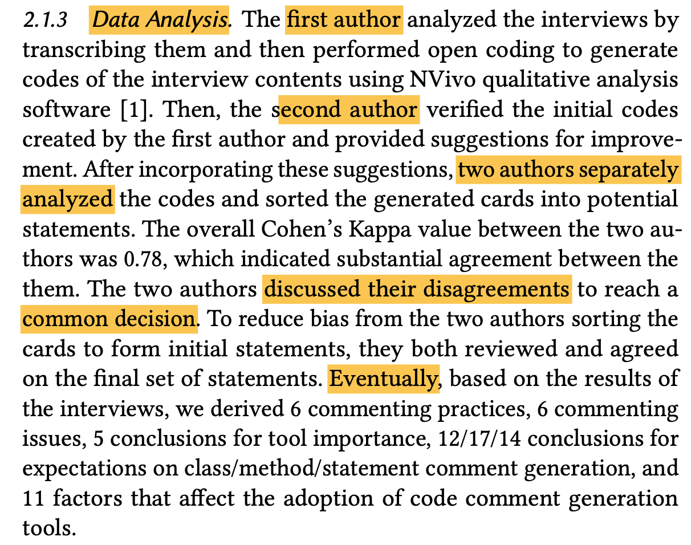
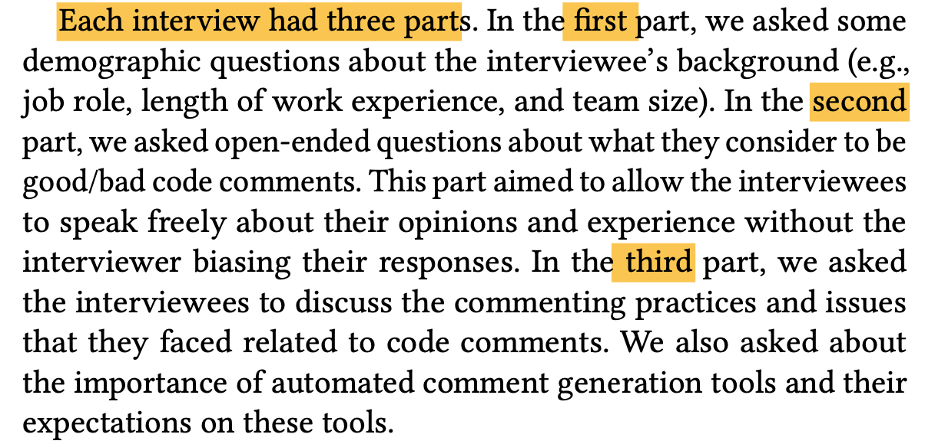
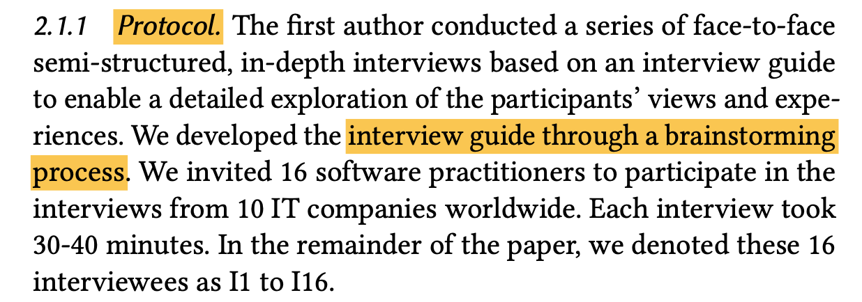
我们的问题（想学的）
Interview 怎么操作？过程如何控制？结果如何分析？ 论文中找答案。

Slide 24
质疑？思考
采访对象是否具备代表性？
作者的做法：邀请了16位来自10个IT公司的人员
你的改进的建议？
公司（行业、数量）
人员的数量、工作岗位（开发人员、测试人员、维护人员）
借鉴其它论文的方法……
数据分析创新？
定性描述的量化方法？
数据准确性提升方法？
数据分析方法创新？
质疑论文方法的各个阶段：
合理性、公平性、忽略因素、
实践场景…….
提出自己的思路

Slide 25
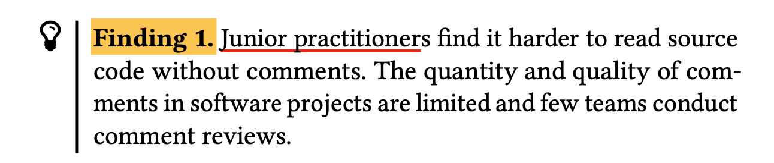
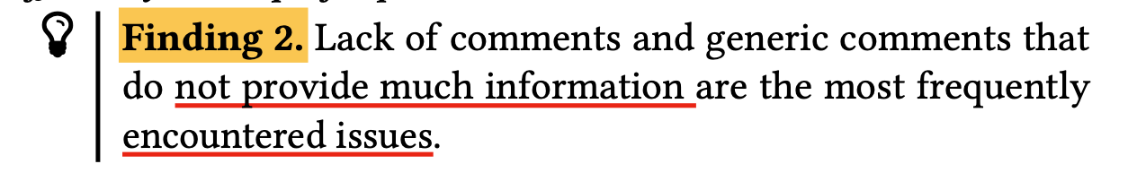
实验结果 — Results
RQ1: Commenting Practices and Issues

Slide 26
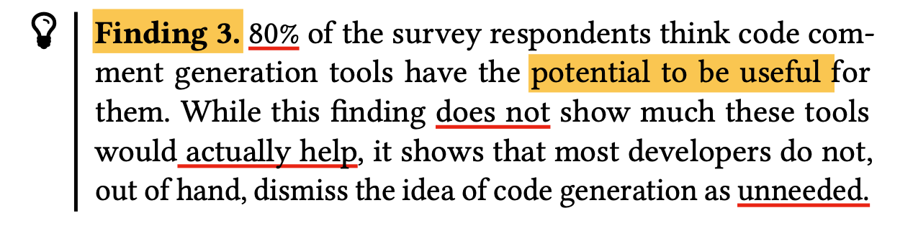
实验结果 — Results
RQ2: Tool Importance

Slide 27
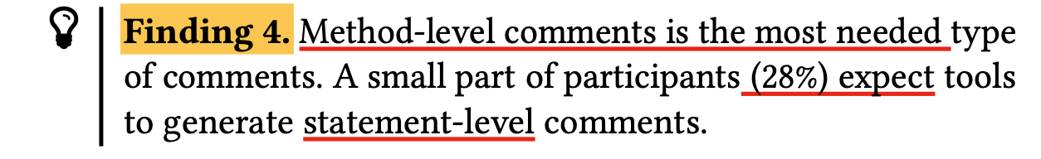
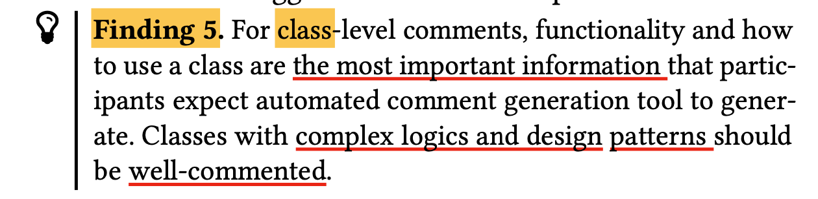
实验结果 — Results
RQ3: Practitioners’ Expectations

Slide 28
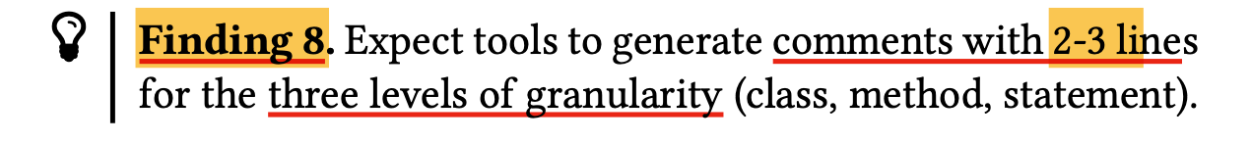
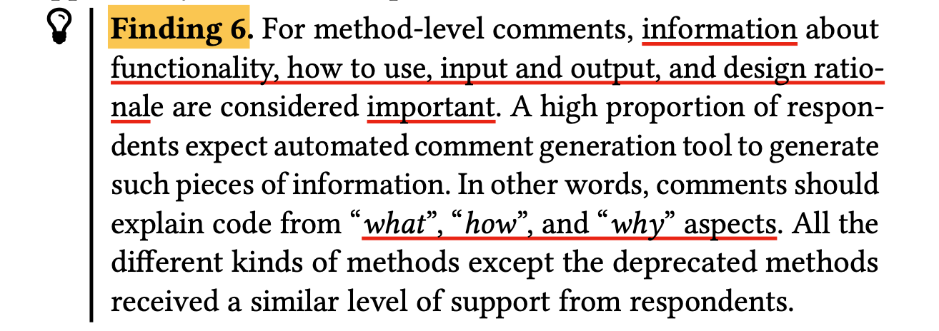
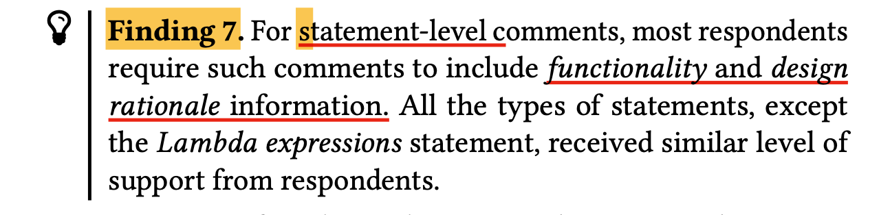
实验结果 — Results
RQ3: Practitioners’ Expectations

Slide 29
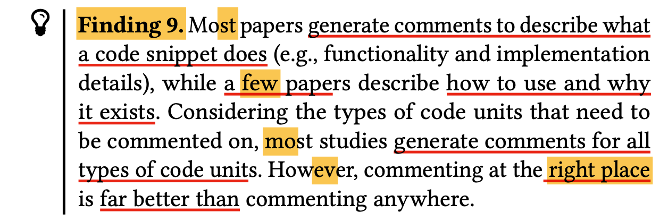
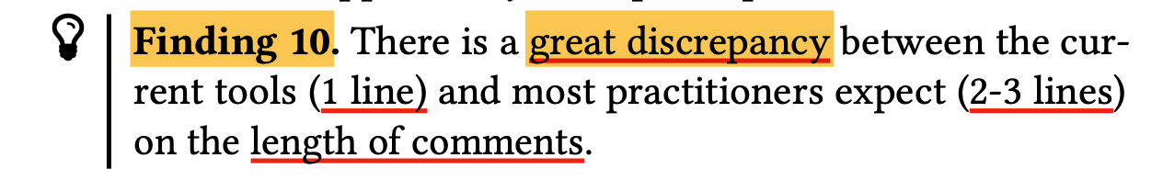
实验结果 — Results
RQ4: Current state-of-the-art research

Slide 30
启 发
做研究要针对实际问题，寻求解决方案
弄清楚用户真实的需求
产学研融合，要到企业界充分调研
用户调研是个有效的方法
目前，已有的研究成果，也可以采用上述方法重新审视和检验其有效性？可以进一步提出优化或调整策略
—— 实践是检验真理的唯一标准

Slide 31
另一个教训：积极行动
An Empirical Study of Boosting Spectrum-Based Fault Localization via PageRank
Mengshi Zhang , Yaoxian Li, Xia Li, Lingchao Chen, Yuqun Zhang ,
Lingming Zhang, and Sarfraz Khurshid
TSE, VOL. 47, NO. 6, JUNE 2021
2012年时候，我也有类似想法：SBFL via PageRank
普通人也能有好的想法，关键是去做！

Slide 32
小 结
多读 A 类论文！ 多思考！
保持文化自信 在国内也能做出优秀成果！
科研报国，重在行动！要有使命感、紧迫感

Slide 33


Slide 34


